Slide 1
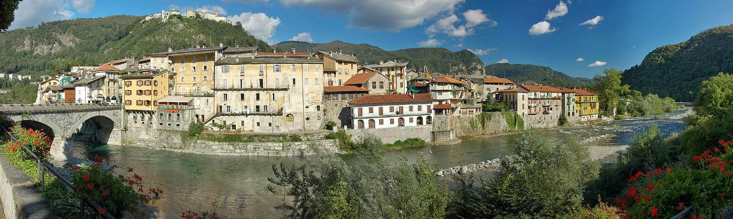
Varallo Sesia (Piemonte)
Varallo Sesia est une commune de la province de Verceil dans le Piémont en Italie.
Elle se trouve le long des rives de la Sesia et est divisée en deux parties par le Mastallone, son affluent, qui sépare la vieille ville, appelée Varallo Vecchio, des zones les plus récentes. Elle combine les activités industrielles et touristiques.

Slide 2
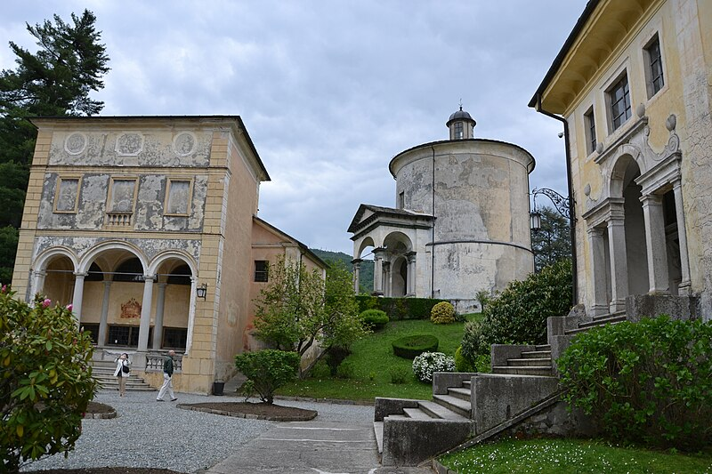
Sacro Monte (Varallo Sesia)

Slide 3
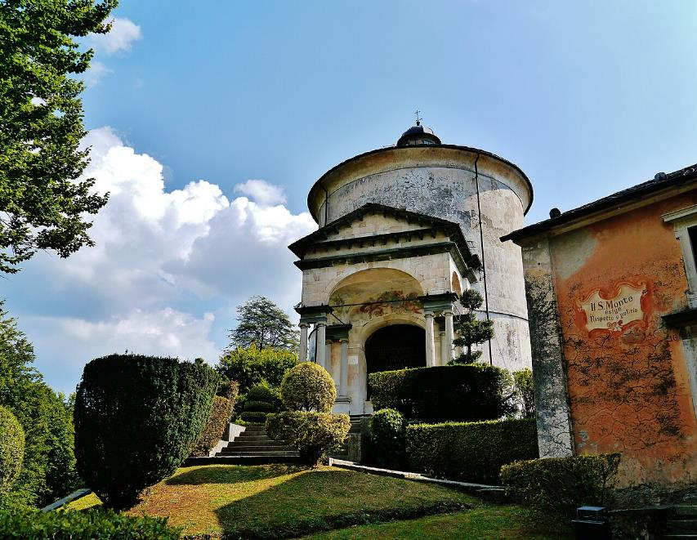
Chapelle 17 du Mont Sacré, Varallo, Province de Vercelli, Région du Piémont, Italie

Slide 4
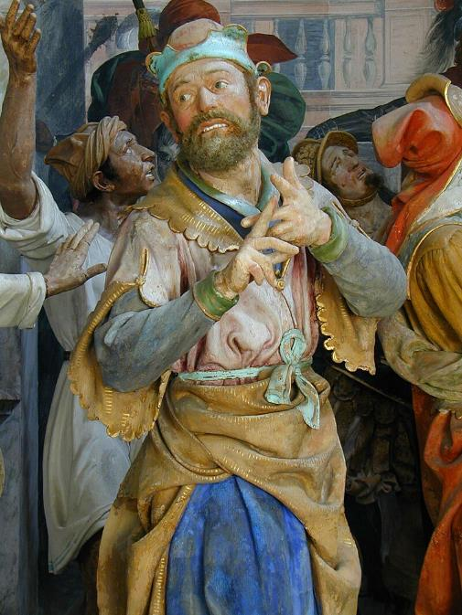
Mont Sacré de Varallo ; Ecce Homo (détail de la foule appelant à la crucifixion), statues de Giovanni d'Enrico, 1608-9, Chapelle XXXIII

Slide 5
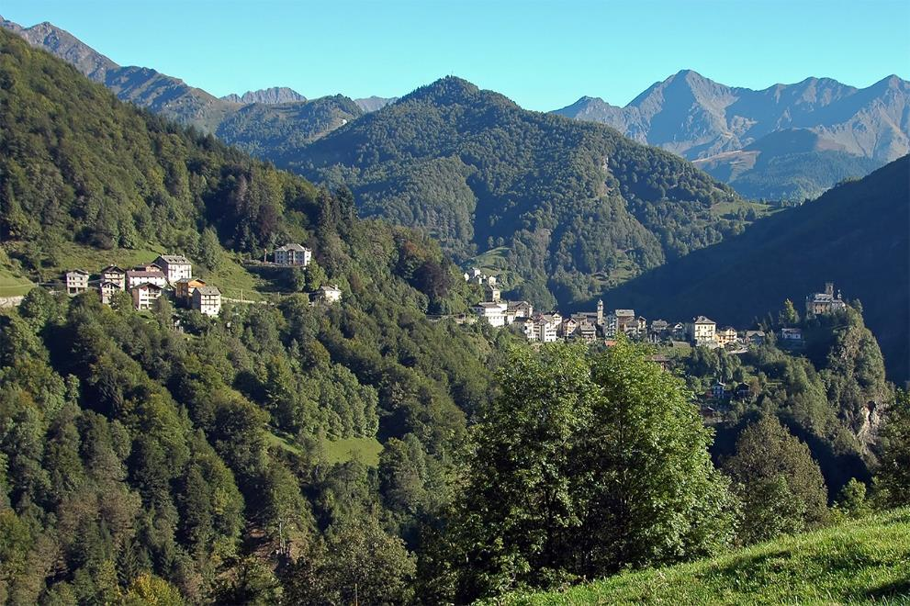
Cervatto (Piemonte)

Slide 6
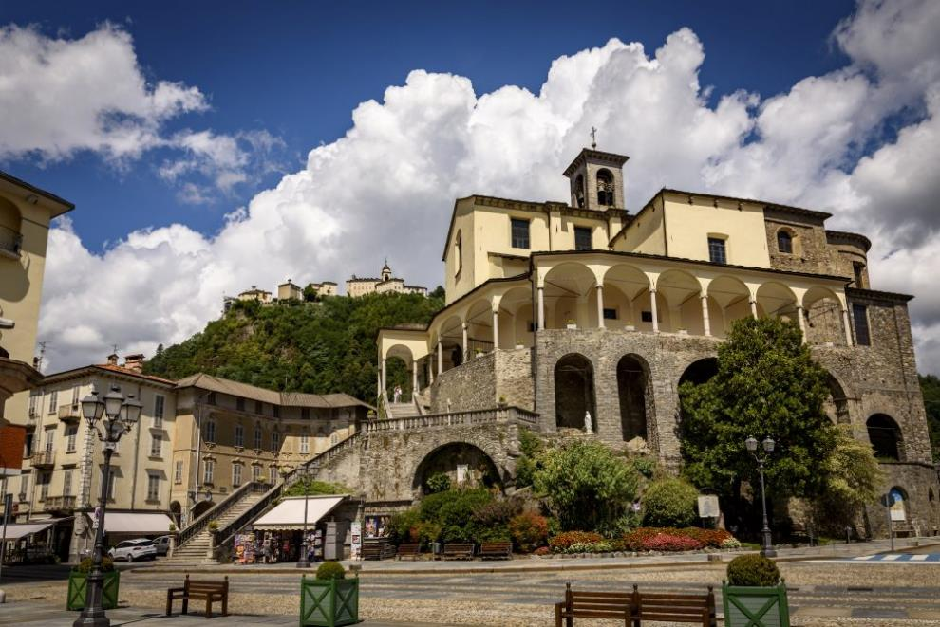
Collégiale de San Gaudenzio

Slide 7
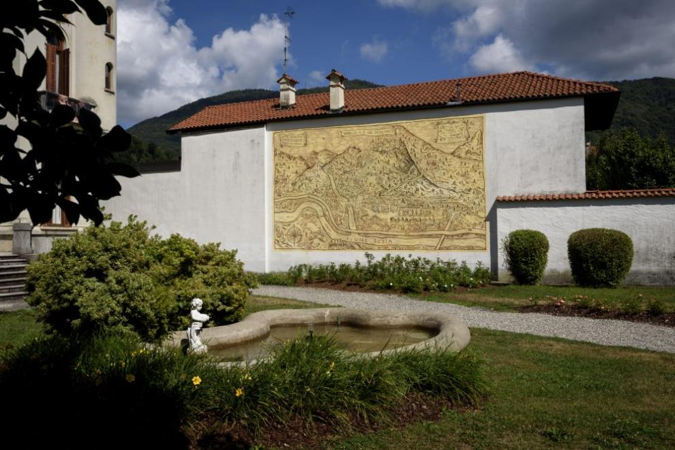
Villa Virginia

Slide 8
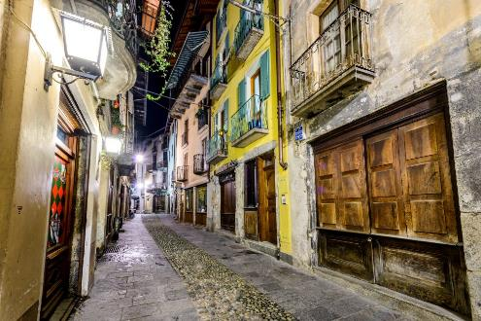
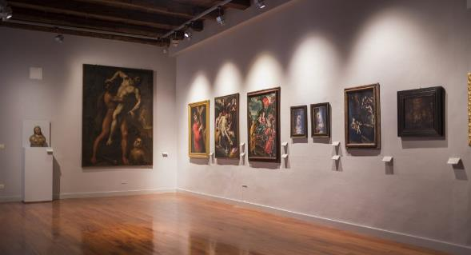
Pinacoteca di Varallo
Les quartiers historiqueso

Slide 9
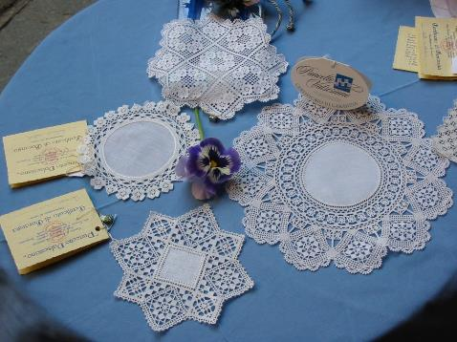
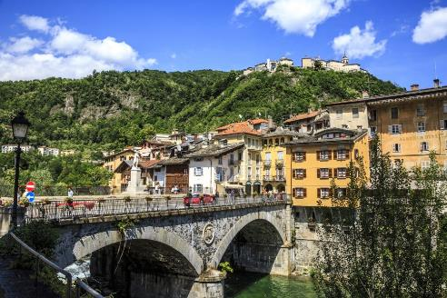
Pont Antonini
Puncetto Valsesiano

Slide 10
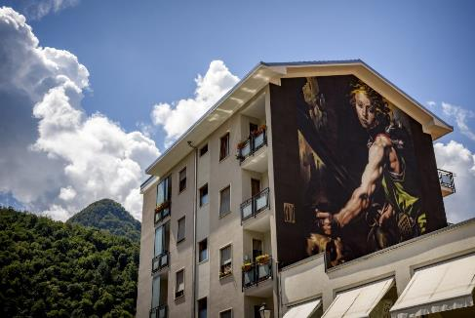
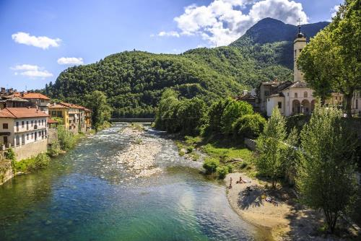
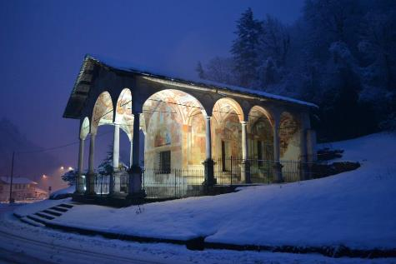
Waral Art Urban Project
Le rivier Mastallone et Varallo Beach
Chapelle de la Madonna di Loreto

Slide 11
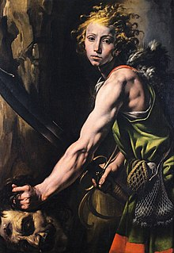
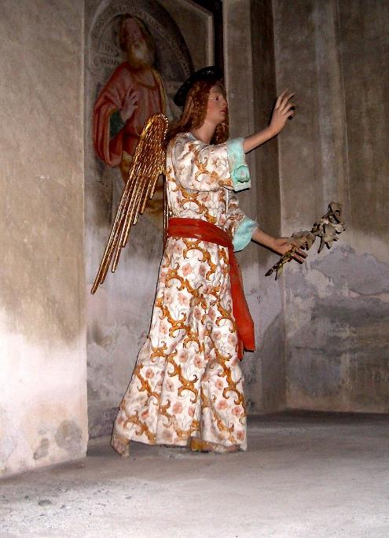
Statue de l'ange Gabriel de Gaudenzio Ferrari
David et Goliath

Slide 12
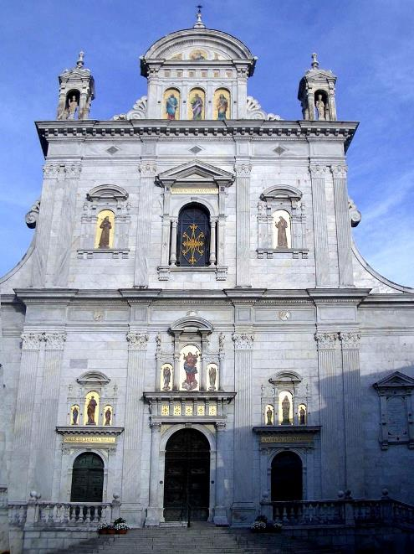
l'église basilique du Sacro Monte di Varallo (XVe siècle), Varallo Sesia (VC), Italie

Slide 13
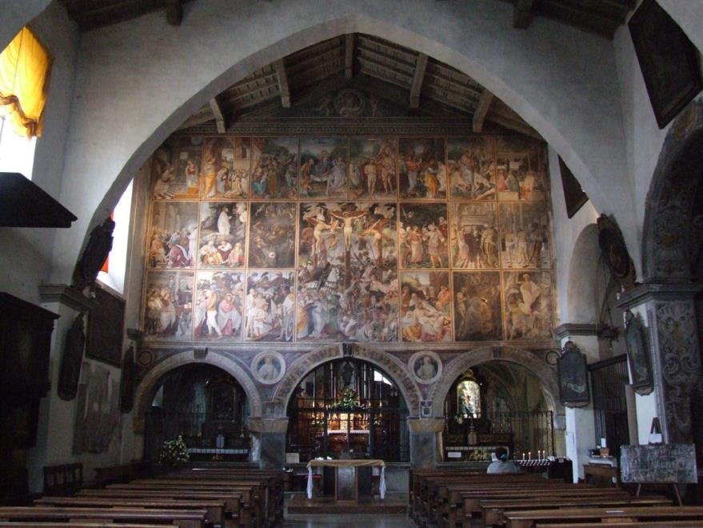
Notre-Dame-des-Grâces de Varallo

Slide 14
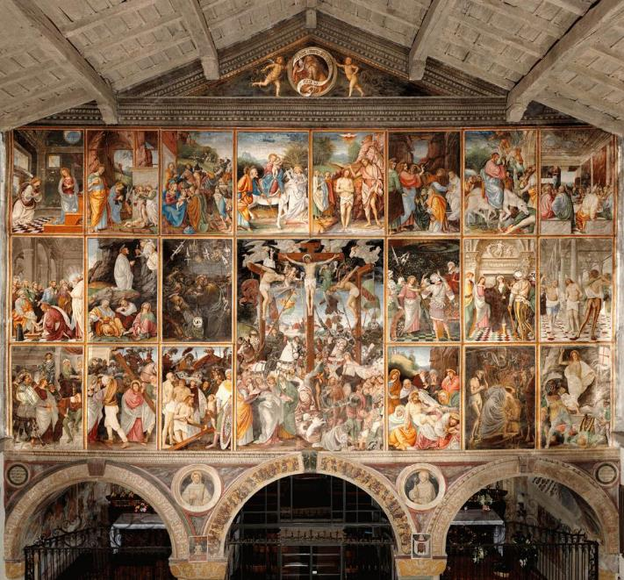
Histoires de vie et de passion du Christ , fresque, 1513, Église Santa Maria delle Grazie, Varallo Sesia (VC), Italie.

Slide 15
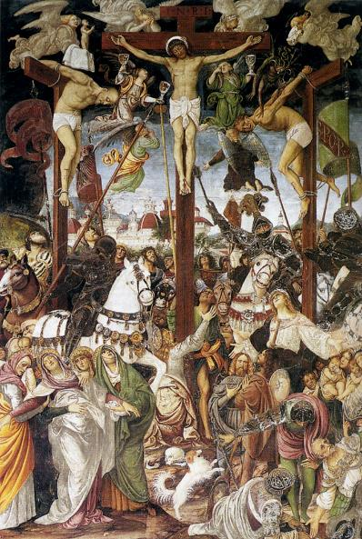
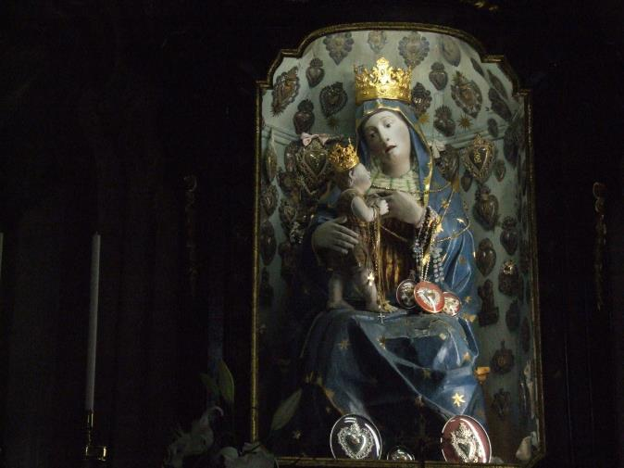
Statue en bois de la Vierge avec l'enfant Jésus sur ses genoux 2
Crucifixion1

Slide 16
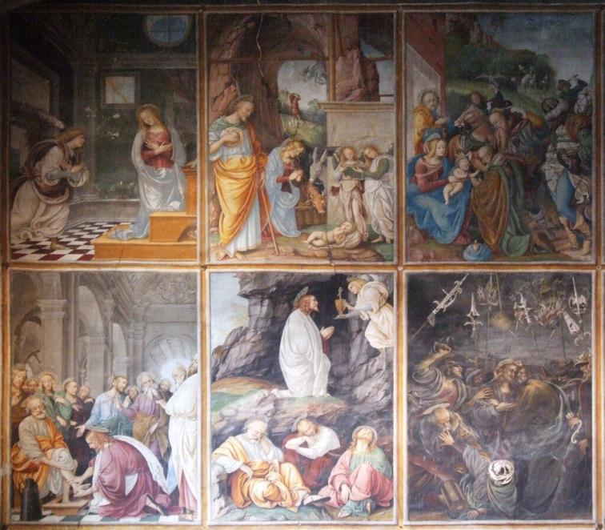
Gaudenzio Ferrari, scène de Vie et Passion de Jésus

Slide 17
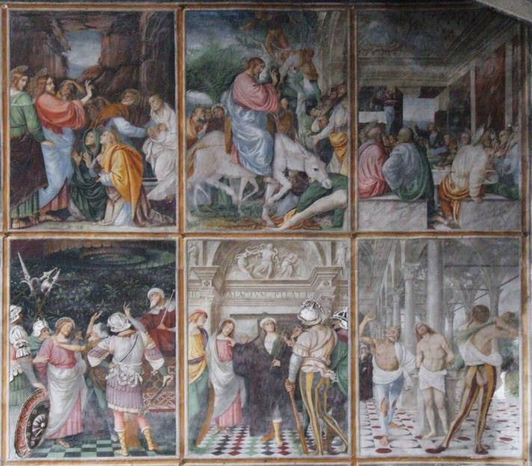
Gaudenzio Ferrari, scène de Vie et Passion de Jésus

Slide 18
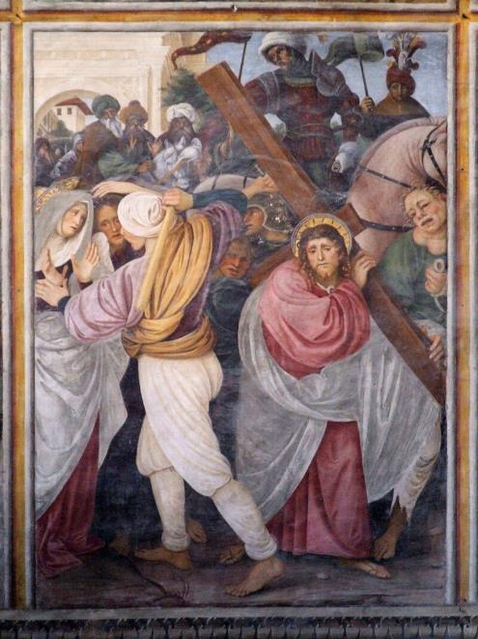
Gaudenzio Ferrari, scène du Chemin de croix

Slide 19
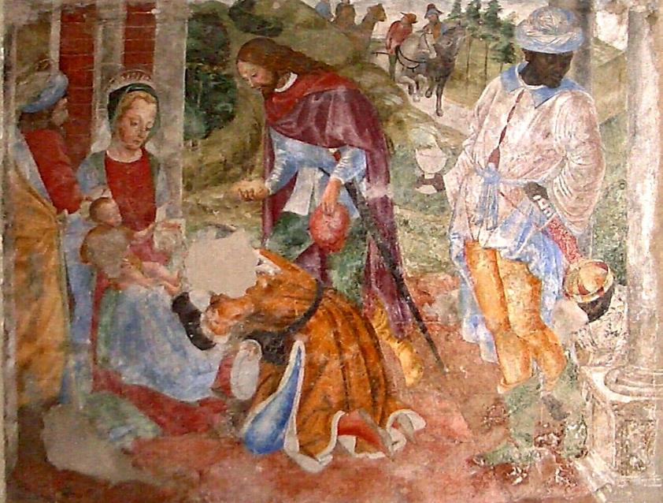
: Atelier de Giovanni Scotto, Adoration des Trois Rois , Chiesa di Santa Maria delle Grazie, Varallo Sesia

Slide 20
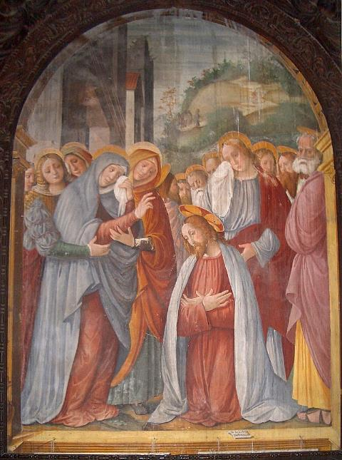
Fermo Stella, Jésus prenant congé de sa mère

Slide 21
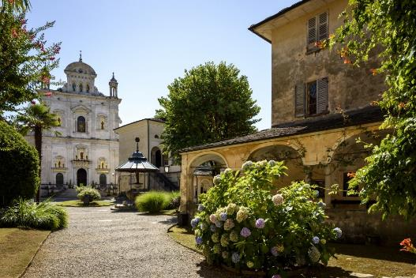
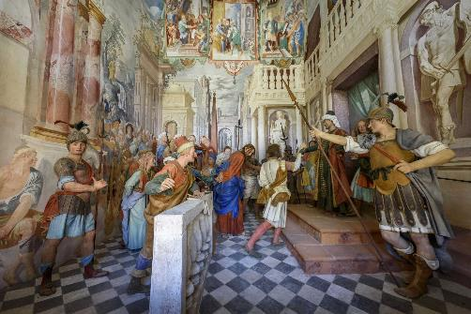

Slide 22
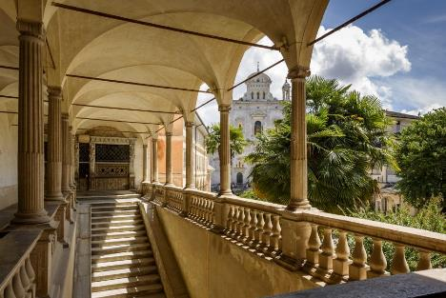
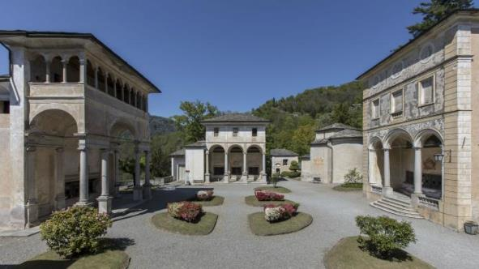

Slide 23
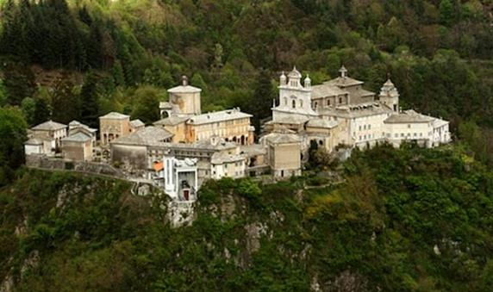
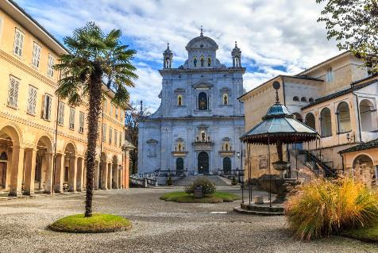

Slide 24
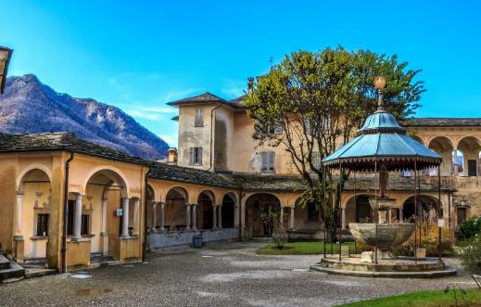
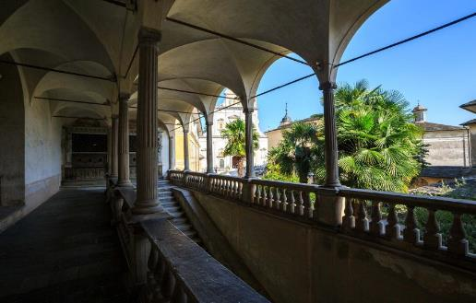

Slide 25
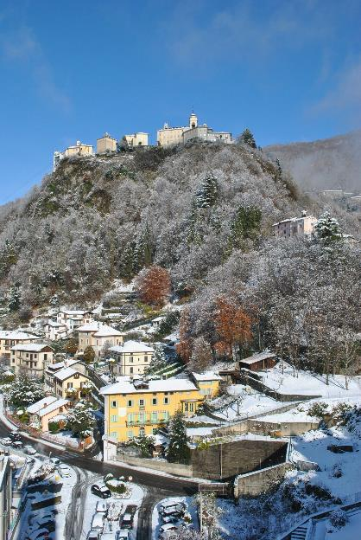
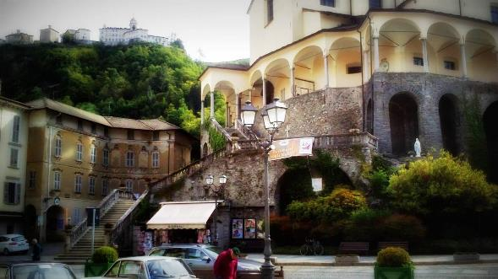

Slide 26
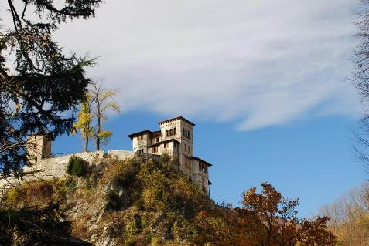
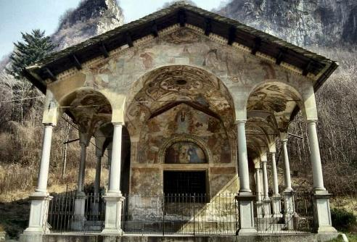

Slide 27
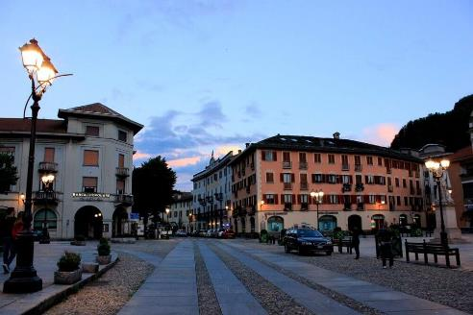
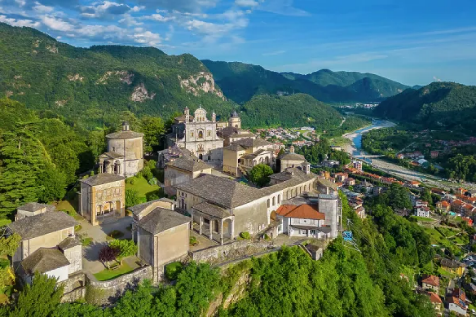

Slide 28
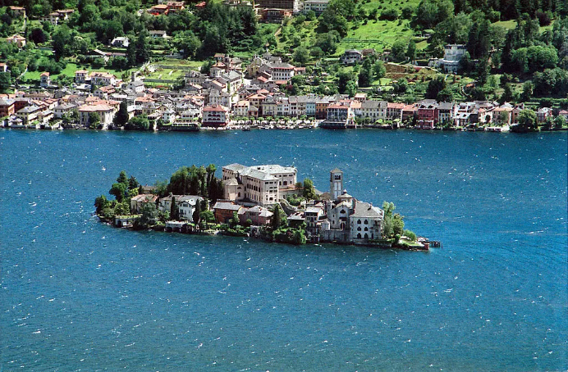
Sur Une Suggestion De JackDidier ,Lorient
Vous A Présenté Le Village DE Varallo Sesia – Italie -
Les Images Et Le Son Du Net
Daniel

